Slide 1
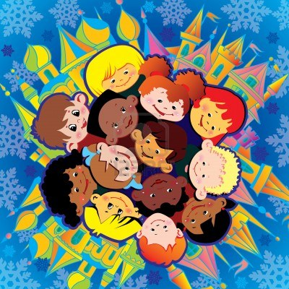
Niċċelebraw ilkoll flimkien

Slide 2
